Slide 1
Circulaire economie
Mijn leefomgeving
Leerjaar 1 – les 1

Slide 3
Vandaag
Kennismaken
Periode overzicht
Inhoud van vandaag
Economie?!
Afsluiten en vooruitkijken

Slide 4
Mijn leven in nieuwsberichten

Slide 5
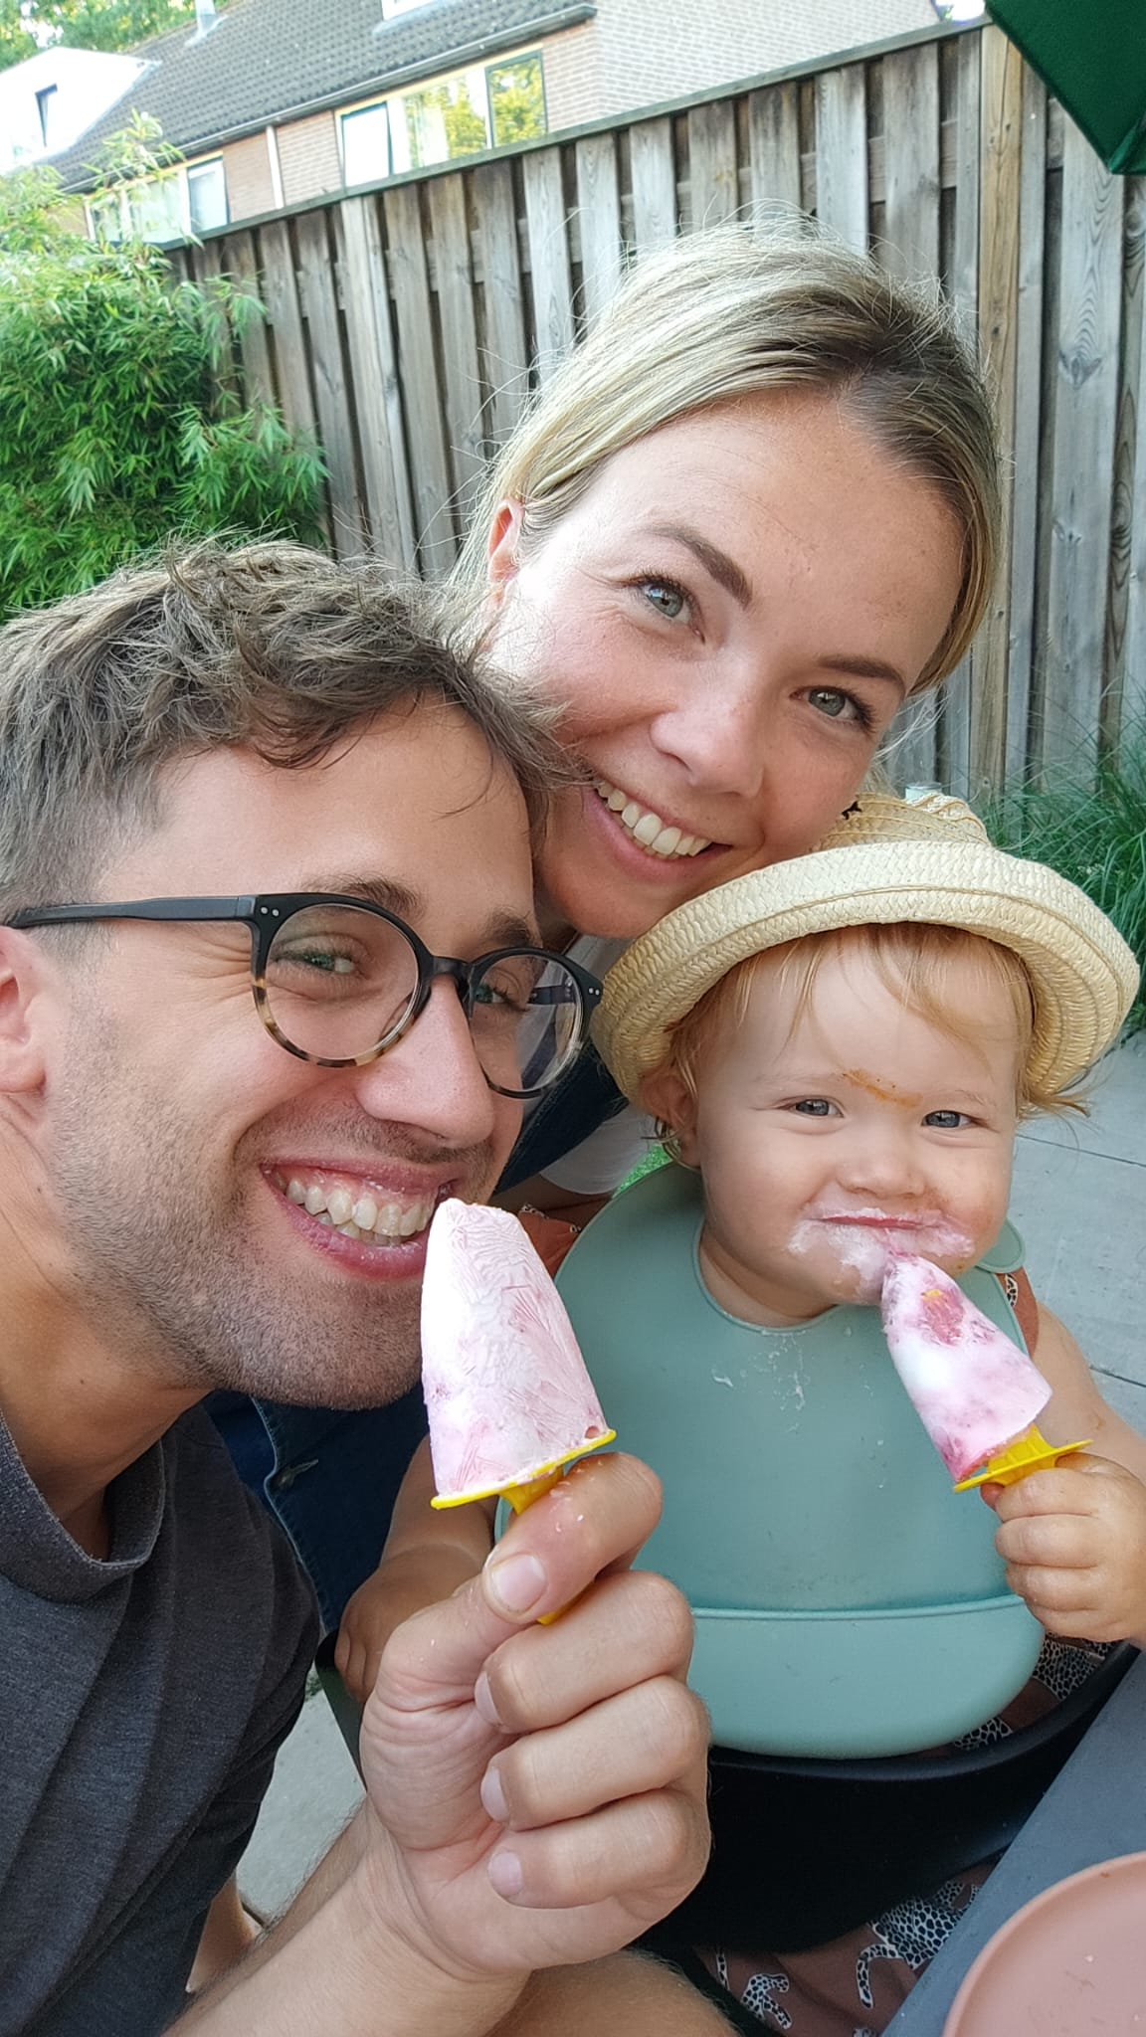
1. Kennismaken
Professioneel
- Docent circulaire economie
- Docent onderzoeker interactieve technologie
-Trainer en procesbegeleider
Persoonlijk
Samenwonend in Tilburg met Mayke en Flora
Gek op koken, spelletjes, en probeer te sporten.
Wat moeten jullie echt weten…
Dyslectisch en “beetje” chaotisch
Maak graag tijd vrij voor toffe berichten m.b.t. wetenschap en economie.

Slide 6
2. Periode overzicht
Week | Onderwerp
1. | Introductie week
2. | Introductie circulaire economie
3. | Geschiedenis van de mensheid en toename consumptie
4. | Schaarste en natuurlijke bronnen
5. | Reduce: Minimalisme en duurzaam ontwerp
6. | Reuse: Hergebruiken en reparaties
7. | Recycle: Afvalmanagement en grondstoffencyclu
8. | Hernieuwbare energie en systeemdenken
9. | Herhaling | extra activiteit Reuse, reduce en recycling in de praktijk.
10. | Kennistoets

Slide 7
3. Inhoud van vandaag
Definitie en principes van de circulaire economie
Vergelijking met het lineaire economische model
Belang van de circulaire economie voor duurzaamheid en het verminderen van afval

Slide 8
Circulaire economie waar beginnen we eigenlijk?

Slide 9
4. Economie
Economie komt uit het oude Grieks en betekend letterlijk huishoudkunde. Het gaat om een wetenschap die zich bezighoudt met de keuzes die mensen maken.
Dit kan gaan over productie en consumptie van goederen en diensten.
Productie is iets maken.
Consumptie is iets gebruiken.
Goederen kan je bezitten
Diensten kan je inhuren of verlenen
Notes:
Let op dit is een versimpelde versie in werkelijkheid is de economie iets complex en niet exact.

Slide 10
Productie, consumptie, goederen en diensten
Productie is het toevoegen van waarde aan grondstoffen d.m.v. productiefactoren.
Consumptie is het aanschaffen van goederen en of diensten op je behoeften te bevredigen.
Goederen kan je bezitten
Diensten kan je inhuren of verlenen
Beide foto’s voorbeelden van productie, consumptie, goederen en diensten.

Slide 11
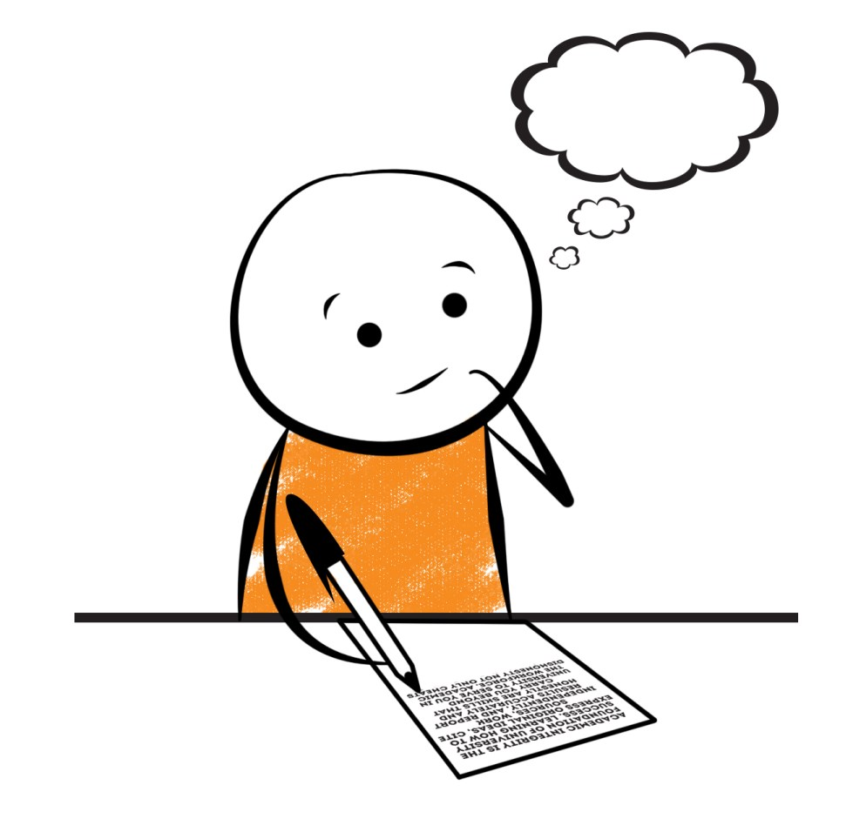
Opdracht
Laat met drie foto’s zien wat voor jou welvaart is. Zorg ervoor dat je dit kan beargumenteren en/of kan vertellen in een verhaal.
10 minuten

Slide 12
Welvaart of welzijn
Welvaart is de mate waarin iemand in staat is om in zijn/haar behoeften te voorzien met diensten en goederen.
Stelling:
Een hoge welvaart betekend een hoge leefbaarheid voor mensen.
Welzijn zijn overige behoefte die niks te maken heeft met schaarse diensten en goederen.
Notes:
Welvaart
Bij welvaart gaat het dus om de behoeftebevreding met schaarse middelen.
Daarbij onderscheiden we:
Welvaart in enge zin, waarbij we alleen kijken naar de behoeftebevrediging met koopkracht (reële inkomen). Welvaart in enge zin wordt vaak uitgedrukt in het (reële) BBP per hoofd van de bevolking.
Welvaart in ruime zin, waarbij we ook kijken naar behoeftebevrediging met andere schaarse middelen, zoals bijvoorbeeld de hoeveelheid vrije tijd of een gezond milieu.
Welzijn
Wanneer we ook kijken naar iemands overige behoeften, die niets te maken hebben met schaarse middelen, spreken we van welzijn.
Daarbij houden we dus ook nog rekening met zaken zoals de behoefte aan liefde of het geluksgevoel. Hoewel dit waarschijnlijk nog belangrijker is dan welvaart, wordt het terrein hier zo subjectief of moeilijk meetbaar dat de traditionele economische wetenschap zich hier niet mee bezig houdt. Er zijn echter steeds meer stromingen die economie koppelen aan sociale wetenschappen, zoals psychologie en geluksonderzoek. Omdat economie ontstaat uit handelen van mensen die lang niet altijd logisch handelen, is daar zeker wat vóór te zeggen.

Slide 13
“In de economie word vaak welvaart gemeten door te kijken naar het bruto binnenlands product (BBP). Dit zegt echter niks over het welzijn van mensen.”

Slide 15
Brede welvaart
Wanneer we het begrip welvaart in bredere zin bekijken, houden we niet alleen rekening met koopkracht en inkomen. We kijken dan naar alle factoren die invloed hebben op onze welvaart.
Notes:
Brede welvaart
Omdat er heel veel factoren zijn die onze welvaart beïnvloeden die niet allemaal te maken hebben met onze koopkracht, wordt sinds 2018 door het CBS gewerkt met het begrip brede welvaart. Wanneer we het begrip welvaart in bredere zin bekijken, houden we niet alleen rekening met koopkracht en inkomen. We kijken dan naar alle factoren die invloed hebben op onze welvaart. Dat betekent dat er rekening gehouden wordt met inkomen en koopkracht, maar ook met factoren als vrije tijd, milieu, overheidsdiensten, ongelijkheid en veiligheid. Daarnaast wordt ook gekeken of onze welvaart van nu niet ten kostte gaat van welvaart in de toekomst of van welvaart in andere landen.
Het CBS hanteert daarbij de volgende definitie:
Brede welvaart betreft de kwaliteit van leven in het hier en nu en de mate waarin deze al dan niet ten koste gaat van die van latere generaties en/of van die van mensen elders in de wereld.

Slide 16
Brede welvaart en een circulaire economie
“Door meer circulair te produceren en te consumeren wordt efficiënter omgegaan met grondstoffen en neemt de huidige en toekomstige milieudruk af. Hierdoor neemt de brede welvaart toe.” (PBL, 2018)
Notes:
https://www.pbl.nl/publicaties/verkenning-brede-welvaart-%E2%80%93-circulaire-economie-gedrag-en-beleid

Slide 17
Circulair
Circulair betekend zich in een kring bewegend, iets wat periodiek terugkerend is.

Slide 18
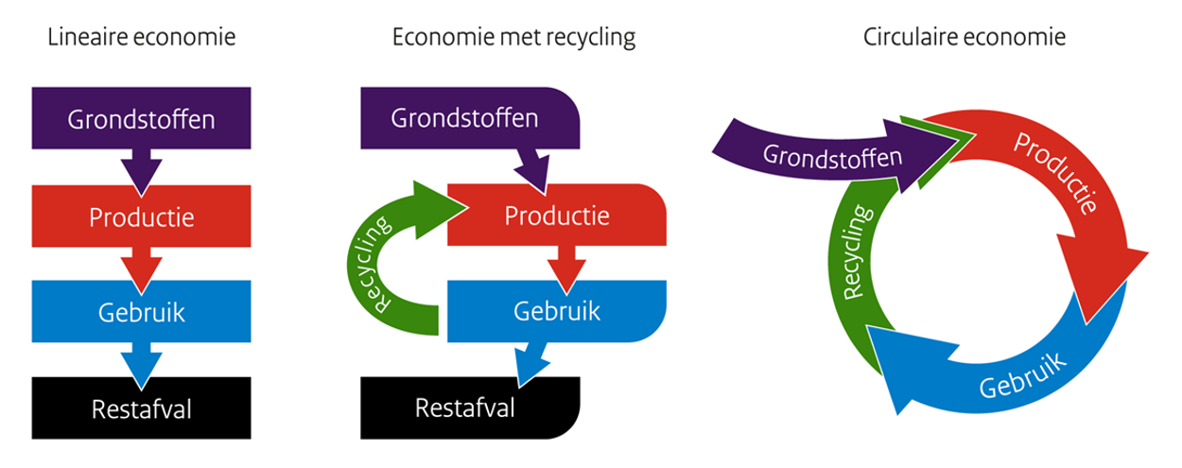
Circulaire economie
Een circulaire economie is een economisch systeem van gesloten kringlopen waarin grondstoffen, onderdelen en producten hun waarde zo min mogelijk verliezen, hernieuwbare energiebronnen worden gebruikt en systeemdenken centraal staat. In dit artikel lichten we deze definitie verder toe.

Slide 19
Hoe draagt een circulaire economie bij aan de brede welvaart in Nederland?
Notes:
Een circulaire economie is een economisch systeem waarin grondstoffen, producten en diensten zo lang mogelijk worden hergebruikt, gerepareerd, gedeeld of gerecycled, om zo min mogelijk afval en emissies te produceren. Een circulaire economie kan bijdragen aan de brede welvaart in Nederland door verschillende aspecten te verbeteren, zoals:
Milieu: Een circulaire economie kan de druk op het milieu verminderen door minder grondstoffen te verbruiken, minder afval te produceren en minder broeikasgassen uit te stoten. Dit kan leiden tot een betere luchtkwaliteit, biodiversiteit, klimaat en gezondheid .
Economie: Een circulaire economie kan de economische groei en innovatie stimuleren door nieuwe bedrijfsmodellen, markten en banen te creëren. Dit kan leiden tot een hoger inkomen, meer werkgelegenheid en meer concurrentievermogen .
Sociaal: Een circulaire economie kan de sociale cohesie en inclusie bevorderen door meer samenwerking, participatie en solidariteit tussen burgers, bedrijven en overheden. Dit kan leiden tot een betere verdeling van de welvaart, meer vertrouwen en meer welzijn .

Slide 20
5. Afsluiten en vooruitkijken
Definitie en principes van de circulaire economie
Vergelijking met het lineaire economische model
Belang van de circulaire economie voor duurzaamheid en het verminderen van afval

